Slide 1
СИСТЕМА НАЦІОНАЛЬНИХ РАХУНКІВ ЯК ІНСТРУМЕНТ ОЦІНЮВАННЯ ТА АНАЛІЗУ ЕКОНОМІЧНИХ ЯВИЩ І ПРОЦЕСІВ
Тема 3

Slide 2
Зміст теми
3.1. Поняття про систему національних рахунків
3.2. Система основних рахунків
3.3. Рахунок товарів і послуг
3.4. Рахунок виробництва
3.5. Рахунок утворення доходів
3.6. Рахунок розподілу первинних доходів
3.7. Рахунок вторинного розподілу доходів
3.8. Рахунки нагромадження

Slide 3
3.1. Поняття про систему національних рахунків
Система національних рахунків (СНР-2008) – це сучасна інформаційна платформа, що містить систему всеохоплюючих, взаємопогоджуваних і гнучких макроекономічних рахунків, призначених для розробки економічної політики, аналізу й наукових досліджень (див. http://www.ukrstat.gov.ua/imf/meta/NazR. html та http://www.ukrstat.gov.ua/metod_polog/menu/01_nr.htm).
СНР-2008 була розроблена й опублікована під егідою Організації Об’єднаних Націй, Європейської комісії, Організації економічного співробітництва й розвитку, Міжнародного валютного фонду й Групи Всесвітнього банку.
Система національних рахунків відображає потреби споживачів даних, що розвиваються, нові явища в розвитку й організації економіки й прогрес у дослідженнях з питань методології, забезпечує отримання органами державного управління взаємопов’язаної між собою інформації за макроекономічними показниками для формування соціально-економічної політики та регулювання економіки в цілому

Slide 4
Національні рахунки – це система взаємопов’язаних макроекономічних показників, класифікацій і групувань, яку застосовують в економічній статистиці країн і міжнародних організацій і яка описує найбільш загальні й важливі аспекти економічного розвитку (виробництво, розподіл, перерозподіл і використання кінцевого продукту та національного доходу, формування національного багатства).
Національні рахунки включають показники, обчислені на основі офіційних статистичних даних, а також обсяги економічної діяльності, що безпосередньо не спостерігається.

Slide 5
Система національних рахунків (СНР) – це система взаємопов’язаних статистичних показників, яка побудована в вигляді певного набору рахунків і таблиць з метою відтворення повної картини економічної діяльності держави.
Система показників СНР є найважливішим інструментом розробки національної економічної стратегії, зовнішньоторговельної та валютно-фінансової політики, що надає змогу оцінювати міждержавні рівні економічного та науково-технічного розвитку, допомагає відшукувати раціональні форми участі в міжнародному розподілі праці.
СНР має певні категорії, які становлять основу цієї системи та дозволяють подати її в повному обсязі. Ці категорії охоплюють різноманітні економічні об’єкти та явища, а саме:
інституційні одиниці та сектори;
операції та інші потоки;
активи та зобов’язання;
види діяльності, продукти.

Slide 6
Інституційними називають економічні одиниці, які можуть володіти активами та брати на себе зобов’язання. Вони можуть здійснювати всю сукупність операцій. Інституційні одиниці є центрами прийняття рішень за всіма аспектами економічного життя та за своїми головними функціями групуються в інституційні сектори.

Slide 7
Інституційні сектори:
Нефінансові корпорації, які мають на меті виробництво товарів на ринок і послуг не фінансового характеру.
Фінансові корпорації, які здійснюють фінансове посередництво або допоміжну фінансову діяльність.
Органи державного управління – на додаток до виконання політичних функцій та регулювання економіки здійснюють наданняздебільшого неринкових послуг для індивідуального або колективного споживання та перерозподіл доходів і багатства.
Домашні господарства (усі репрезентовані в економіці фізичні особи) виступають із пропозицією робочої сили, забезпечують кінцеве споживання та виконують підприємницьку функцію: виробництво товарів на ринок, а також не фінансових послуг.
Некомерційні установи (НКУ), які обслуговують домашні господарства, – це юридичні особи, котрі здебільшого виробляють неринкові послуги для домашніх господарств; основними ресурсами цих установ є добровільні внески домашніх господарств.

Slide 8
Дії, які виконуються за обопільною згодою між двома інституційними одиницями, називаються операціями.
Операції з товарами та послугами характеризують походження (внутрішня продукція або імпорт) та використання (проміжне споживання, кінцеве споживання, капіталоутворення або експорт) товарів і послуг.
Операції з розподілу складаються з операцій, за допомогою яких додана вартість, яка створена в процесі виробництва, розподіляється між робочою силою, капіталом і урядом, та операцій, пов’язаних із перерозподілом доходу та багатства.
Операції з фінансовими інструментами (або фінансові операції) відносяться до чистого придбання фінансових активів або до чистого сальдо прийнятих зобов’язань за кожним видом фінансового інструменту.
Інші проведення за рахунками нагромадження охоплюють операції та економічні потоки, які змінюють кількість або вартість активів і зобов’язань. Вони включають споживання основного капіталу та придбання за відрахуванням реалізації невироблених нефінансових активів, відкриття чи вичерпання корисних копалин або передання природних активів для здійснення економічних дій.

Slide 9
3.2. Система основних рахунків
Рахунки в СНР будуються за принципом подвійного запису, тобто кожна операція має реєструватися двічі: як ресурс або зміна в зобов’язаннях та як використання або зміна в активах.
СНР містить такі рахунки:
- внутрішньої економіки: продуктів і послуг, утворення, використання доходів, капітальних витрат, фінансовий рахунок;
- зовнішньоекономічних зв’язків: поточних операцій, капітальних витрат, фінансовий рахунок.
Сукупність рахунків утворює зведені рахунки та відбиває рахунки між національною економікою та економікою інших країн, також відношення між різними показниками системи.

Slide 10
Рахунки поділяють на три класи:
1 -й клас – призначено для характеристики економіки в цілому, пропорцій між найважливішими макроекономічними величинами та категоріями;
-2й клас – деталізують рахунки 1-го класу відносно показників виробництва, споживання та нагромадження національного продукту й складаються для окремих галузей, товарів, груп товарів;
-3й клас – подає деталізацію рахунків 1-го класу відносно показників доходів і видатків, фінансування видатків капітального характеру; складаються для окремих секторів економіки.
Рахунки групуються за трьома категоріями: поточні рахунки, рахунки нагромадження та баланси.

Slide 11
3.2. Основні категорії та концепції в системі національних рахунків
Система національних розрахунків базується на таких основних категоріях:
- економічна діяльність;
- інституційні одиниці;
- інституційні сектори;
- сфера виробництва;
- економічні потоки;
- продукт, товар, послуга.

Slide 12
Основними концепціями системи національних розрахунків є такі
1) Концепція економічного виробництва. Вона включає такі види діяльності:
- виробництво товарів, включаючи товари для власного споживання (наприклад, виробництво фермерами сільськогосподарських продуктів для власного споживання);
- надання послуг для реалізації;
- діяльність фінансових посередників;
- надання неринкових послуг органами державного управління (колективні послуги в області управління, послуги в області охорони здоров’я, освіти та ін.);
- надання неринкових послуг некомерційними організаціями, що обслуговують домашні господарства;
- надання послуг найманою прислугою.

Slide 13
2) Концепція категорії «Дохід». Відповідно до цієї концепції, дохід являє собою максимальну суму грошей, яку можна витратити на покупку споживчих товарів і послуг, не стаючи при цьому бідніше, тобто не зменшуючи свого накопиченого багатства й не приймаючи на себе ніяких фінансовихзобов’язань.
3) Концепція ролі різних факторів виробництва в створенні вартості. Відповідно до цієї концепції земля й капітал розглядаються як фактори, що беруть участь у створенні вартості нарівні із працею.

Slide 14
4) Концепція визначення цін. Міжнародний методологічний стандарт СНР-2008 рекомендує використовувати таку систему цін для оцінки результатів економічних операцій:
- основна ціна;
- ціна виробника;
- ціна споживача;
- ринкова ціна.
Рівень зазначених видів цін відрізняються одне від одного залежно від того, як впливають поточні податки й субсидії на результати економічної діяльності, а також на транспортні витрати

Slide 15
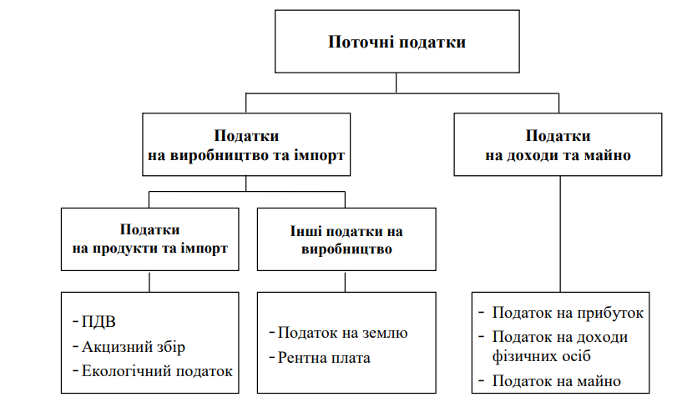
Класифікація поточних податків

Slide 16
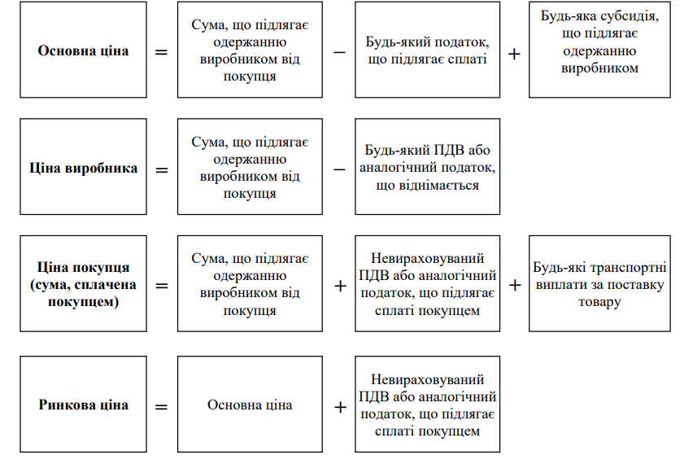
Структура системи цін для оцінки результатів економічних операцій

Slide 17
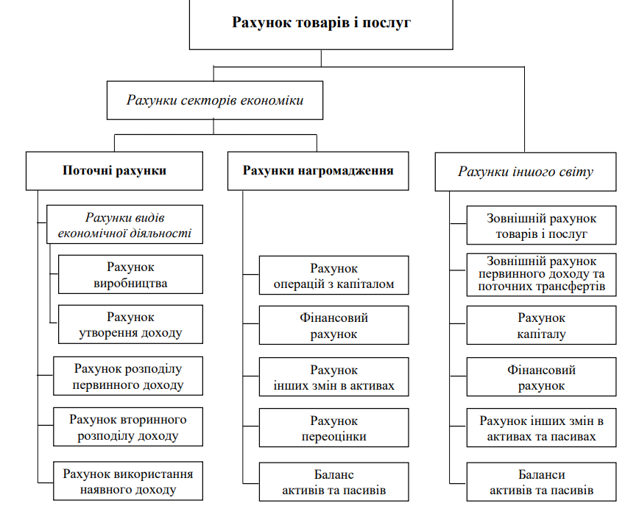
Схема національних рахунків

Slide 18
3.3. Рахунок товарів і послуг
Рахунок товарів і послуг характеризує ресурси (внутрішнє виробництво та імпорт) і використання (проміжне та кінцеве споживання, капіталоутворення, експорт) товарів і послуг.
Показники рахунка поділяють на такі групи: продукти, матеріальні послуги, нематеріальні послуги.

Slide 19
Рахунок товарів і послуг
Використання | Ресурси
Проміжне споживання | Валовий випуск товарів і послуг
Кінцеве споживання на економічній території | Імпорт товарів і послуг
Валове нагромадження основних засобів | Чисті податки на товари та імпорт
Зміна запасів матеріальних оборотних засобів | -
Експорт товарів і послуг | -

Slide 20
3.4. Рахунок виробництва
Рахунок виробництва відбиває операції, що стосуються процесу виробництва. Тут подається вартісна оцінка товарів і послуг для цілей проміжного та кінцевого споживання, що дає змогу дістати одну з головних балансових статей СНР – додану вартість, яка використовується при обчисленні валового внутрішнього продукту виробничим методом.
Валовий внутрішній продукт – це кінцевий результат виробничої діяльності резидентних одиниць-виробників. Його одержують як суму валового випуску продуктів і послуг у цілому за територією, податків на продукцію, чистих податків на імпорт мінус проміжне споживання.
Відрахуванням від валового внутрішнього продукту споживання основного капіталу дістають чистий внутрішній продукт.

Slide 21
Рахунок виробництва
Використання | Ресурси
Проміжне споживання Валова додана вартість Споживання основного капіталу Чиста додана вартість | Випуск

Slide 22
3.5. Рахунок утворення доходів
Рахунок утворення доходів відбиває розподільні операції, безпосередньо пов’язані з процесом виробництва. Ресурсна частина рахунка складається з валової доданої вартості, що на макрорівні є валовим внутрішнім продуктом у ринкових цінах. Використання включає елементи первинного розподілу валового внутрішнього продукту на оплату праці працівників, податки на виробництво та імпорт, споживання основного капіталу та прибуток економіки.
Валовий прибуток економіки є балансуючою статтею рахунка утворення доходів. Його дістають після відрахування з валового внутрішнього продукту в ринкових цінах оплати праці, а також чистих податків.
Відрахуванням споживання основного капіталу з валового прибутку дістають чистий прибуток економіки.
При визначенні прибутку економіки доцільно виділити окремий показник – змішаний дохід

Slide 23
Рахунок утворення доходів
Використання | Ресурси
Компенсація за трудову діяльність Податки на виробництво та імпорт Субсидії на виробництво та імпорт Валовий прибуток економіки (валовий змішаний дохід) Споживання основного капіталу Чистий прибуток економіки (чистий змішаний дохід) | Валова додана вартість Споживання основного капіталу Чиста додана вартість
Змішаний дохід – це різновид доходів, в яких поєднуються елементи оплати праці та прибутку. До них належать доходи (додана вартість за відрахуванням податків на виробництво) від особистої підприємницької діяльності (без застосування найманої праці), особистого підсобного господарства, прибутки осіб вільної професії, авторські гонорари тощо.

Slide 24
3.6. Рахунок розподілу первинних доходів
Рахунок розподілу первинних доходів відбиває розподіл доходів країни на рівні економіки в цілому з урахуванням відносин з іншими країнами.
Після утворення первинних доходів починається процес вторинного розподілу доходів.
 | Ресурси
Доходи від власності Валові первинні доходи Споживання основного капіталу Чисті первинні доходи | Валовий дохід економіки (валовий змішаний дохід) Споживання основного капіталу Чисте перевищення від економічної діяльності (чистий змішаний дохід) Доходи від власності Компенсація за трудову діяльність Податки на виробництво та імпорт Субсидії на виробництво та імпорт

Slide 25
3.7. Рахунок вторинного розподілу доходів
Рахунок вторинного розподілу доходів охоплює перерозподіл доходів через поточні трансфертні операції (у грошовому та вартісному вираженні) як у середині країни, так і з «рештою країн світу». Поточні трансфертні операції – це однобічні перерозподільні потоки доходів, які не викликають потоків доходів у зворотному напрямі (сплата податків до бюджету, нагромадження субсидій), а тому вони не пов’язані з утворенням первинних доходів.
Результатом вторинного розподілу доходів за допомогою поточних трансфертних операцій в грошовому вираженні є наявний дохід, який безпосередньо може або використовуватися на споживання, або спрямовуватися на заощадження.
Ресурсами рахунка вторинного розподілу доходів є балансова стаття «первинні доходи» рахунка розподілу первинних доходів, а також усі види одержуваних трансфертів, податки на дохід, власність, внески та виплати допомоги соціального характеру. У лівій частині відображаються ті самі види трансфертів, але сплачувані.
Балансовою статтею рахунка є первинний дохід, який являє собою розмір доходів, утворений в економіці після закінчення процесу виробництва, але до початку перерозподілу цих доходів за допомогою податків та інших примусових і добровільних трансфертів між різними одиницями економіки (включаючи уряд).

Slide 26
Рахунок вторинного розподілу доходів
Використання | Ресурси
Поточні податки на дохід і власність Інші види поточних трансфертів: внески соціального характеру допомога соціального характеру численні поточні трансферти Валовий наявний дохід Споживання основного капіталу Чистий наявний дохід | Валові первинні доходи Інші види поточних трансфертів: внески соціального характеру допомога соціального характеру численні поточні трансферти Чисті первинні доходи Поточні податки на дохід і власність Споживання основного капіталу

Slide 27
3.8. Рахунки нагромадження
До рахунків нагромадження належать: рахунок капіталу, фінансовий рахунок, рахунок змін в обсязі активів, рахунок переоцінки.
Рахунок капіталу слугує для відображення фінансового нагромадження основного капіталу та зміни запасів матеріальних оборотних коштів, включаючи перерозподіл капітальних активів між секторами економіки та «рештою країн світу» у вигляді капітальних трансфертів. Балансова стаття для цього рахунка – чисте кредитування або чисте заощадження.

Slide 28
Рахунок капіталу
Зміни в активах | Зміни в пасивах і чистій вартості
Валове нагромадження основного капіталу Зміни в запасах Споживання основного капіталу Чиста купівля землі та інших нестворених активів Чисте кредитування (+), чисте запозичення (-) | Чисті заощадження Капітальні трансферти, що одержуються (+) Капітальні трансферти, що передаються (-) Зміни в чистій вартості за рахунок заощаджень і чистих капітальних трансфертів

Slide 29
У фінансовому рахунку відбиваються операції з фінансовими інструментами, в результаті чого відбувається, з одного боку, зміна фінансових активів (ліва частина), а з іншого – зміна фінансових зобов’язань (права частина).
Балансова стаття фінансового рахунка«чисте кредитування», або «чисте запозичення», на відміну від рахунку капіталу, наводиться в правій частині рахунка. Чисте кредитування (чисте запозичення), що є вихідними потоками рахунків нагромадження, є також вихідними потоками для групи рахунків зовнішніх операцій.

Slide 30
Фінансовий рахунок
Зміни в активах | Зміни в пасивах і чистій вартості
Золото та спеціальні права запозичення Готівка та депозити Цінні папери, відмінні від акцій Позики Акції та інші види пайових внесків Технічні страхові резерви Інші види одержуваних рахунків | Золото та спеціальні права запозичення Цінні папери, відмінні від акцій Готівка та депозити Позики Акції та інші види пайових внесків Технічні страхові резерви Інші види сплачуваних рахунків Чисте кредитування (+), чисте запозичення (-)

Slide 31
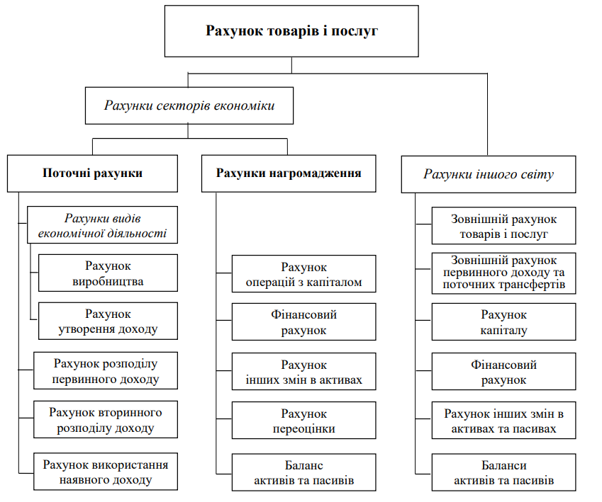
Схема національних рахунків

Slide 32
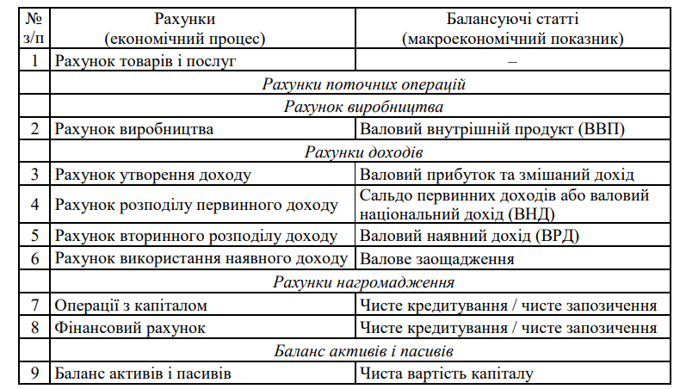
Балансуючі статті в рахунках СНР

Slide 33
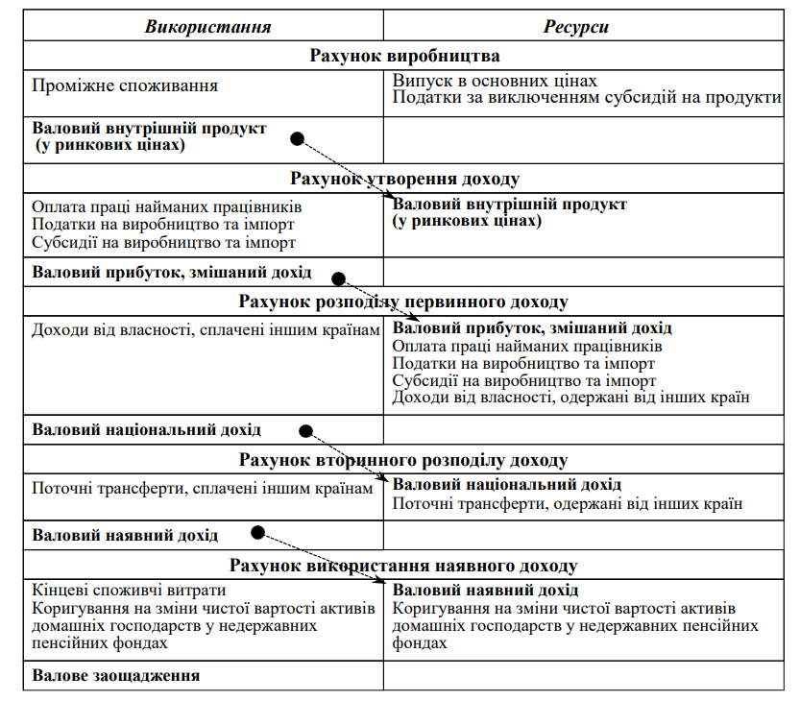
Інтегрована система рахунків поточних операцій

